Slide 1
innisfree_FO리뉴얼_MO_특가 화면설계서
Version 0.9 / 2024-05-24
김슬기

Slide 2
Version History #1
Version. | Date | 작성자 | 상세 내용
0.1 |  |  | 최초 작성
0.5 | 2024-03-28 | 김슬기 | 요구사항 반영 초안작성
0.6 | 2024-03-29 | 김슬기 | 사업부 피드백 반영
0.61 | 2024-04-08 | 김슬기 | 사업부 피드백 반영
0.7 | 2024-04-11 | 김슬기 | 4/9 개발리뷰 피드백 반영 변경내역 우측상단 :
0.71 | 2024-04-17 | 김슬기 | 전체 화면아이디 채번
0.72 | 2024-05-05 | 김슬기 | 특가 – 프로모션영역 노출 유형 추가 : 제품구매 + 추가구성품할인 : 결제금액 + 제품구매할인 변경내역 우측상단 :
0.72 | 2024-05-14 | 김슬기 | 첫구매전용 하단리스트에 기존과 같이 노출
0.9 | 2024-05-17 | 김슬기 | 개발,PMO검토 완료
0.9 | 2024-05-24 | 김슬기 | 사용채널 기준 디스크립션 추가 변경내역 우측상단
Version. | Date | 작성자 | 상세 내용
4/11
5/5
5/24

Slide 3
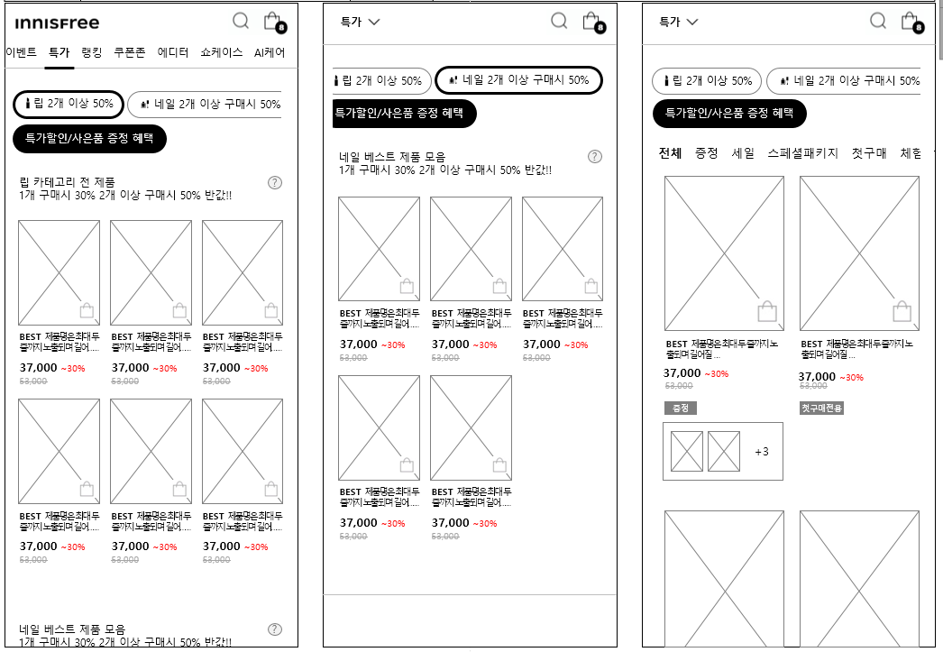
요구사항 - 와이어프레임
특가 진입 시 첫번째 프로모션 리스트 노출
(제목은 탭으로 구현되고 서브타이틀이 리스트별로 노출된다.)
2. 스크롤하면서 앵커위치에 따라 탭이 자동으로 선택된다.
3. 특가할인/사은품증정혜택 위치에서는 각각 제품별로 필터링 텍스트가 보여진다(증정이 있는경우 증정품 섬네일도 보여준다, 필터링텍스트는 자율세팅도 가능하게한다.)
** 각 프로모션별로 url을 딸 수 있어야 한다 – 디폴트
서브타이틀 밑으로 카운팅다운
증정은 제품에 꽂힌 것만 노출
첫구매는 캠페인
한번에 6개 최대 이상일 경우 펼침/닫힘
전체 증정 세일 (고정) - 나머지는 등록 가능

Slide 4



특가 전체화면
4/11 변경내역
1. 혜택은 타이틀만 노출
이전 이어서
이전 이어서
특가
특가
스크롤업
TOP 고정
스크롤다운
상단 고정
스크롤다운
상단 고정
이벤트 특가 랭킹 쿠폰존 에디터 쇼케이스 AI케어
립 ~50%
네일 ~50%
클렌징 ~30%
혜택
립 ~50%
혜택
앰플 ~30%
네일 ~50%
클렌징 ~30%
앰플 ~30%
혜택
1. 메뉴 선택시
해당프로모션영역 위치로 이동 (앵커)
2. 스크롤 다운 시
해당 프로모션 위치로 오면
상단메뉴 해당프로모션 선택상태로 변경
립 ~50%
네일 ~50%
클렌징 ~30%
앰플 ~30%
네일 베스트 제품 모음
1개 구매시 30% 2개 이상 구매시 50% 반값!!
서브타이틀2 서브타이틀2 서브타이틀2
?
이니스프리 혜택모음
타이틀
?
유의사항
: 클릭시 팝업
립 2개 이상 50%
프로모션자유등록메뉴탭
고정
?
립 카테고리 전 제품
1개 구매시 30% 2개 이상 구매시 50% 반값!!
BEST 제품명은 최대 두 줄까지 노출되며 길어……
BEST 제품명은 최대 두 줄까지 노출되며 길어……
BEST 제품명은 최대 두 줄까지 노출되며 길어……
BEST 제품명은 최대 두 줄까지 노출되며 길어……
BEST 제품명은 최대 두 줄까지 노출되며 길어……
BEST 제품명은 최대 두 줄까지 노출되며 길어……
37,000원~30%
37,000원~30%
37,000원~30%
BEST | 제품명은 최대 두 줄까지 말줄임 처리…
BEST | 제품명은 최대 두 줄까지 말줄임 처리…
37,000원~30%
37,000원~30%
37,000원~30%
53,000원
53,000원
53,000원
53,000원
53,000원
53,000원
37,000원 ~30%
37,000 ~30%
53,000
53,000
증정
첫구매전용
증정품이 있는 제품은
증정품 썸네일만 표기
ㄴ 영역 선택 시 증정품 안내 팝업 노출
* 최대썸네일 개수 디자인 확정 필요
BEST 제품명은 최대 두 줄까지 노출되며 길어……
BEST 제품명은 최대 두 줄까지 노출되며 길어……
BEST 제품명은 최대 두 줄까지 노출되며 길어……
BEST 제품명은 최대 두 줄까지 노출되며 길어……
BEST 제품명은 최대 두 줄까지 노출되며 길어……
BEST 제품명은 최대 두 줄까지 노출되며 길어……
37,000원~30%
37,000원~30%
37,000원~30%
37,000원~30%
37,000원~30%
37,000원~30%
53,000원
53,000원
53,000원
53,000원
53,000원
53,000원
전체제품보기
옆에 이어서 →
하단네비게이션
옆에 이어서 →

Slide 5


특가 서브메뉴 네비게이션
5/24 변경내역
특가에 등록되는 캠페인은 캠페인 사용채널 기준으로 각 채널별 전시
1
4
1 | 메인 TOP & GNB : GNB에서 특가 선택 시 진입 ※ 특가 FO 전시 사용채널은 캠페인 항목을 적용함. 전체/PC/MO/APP -> BO 특가 전시관리에 등록시 캠페인 사용채널 기준으로 FO에 노출 됨
2 | 특가 프로모션 메뉴 탭 : 특가 화면 진입 시 메인GNB 하단 프로모션 메뉴 탭 노출 : 어드민에 등록된 탭메뉴명 노출 2-1 프로모션 메뉴 탭 : 가로스와이핑으로 다음/이전 메뉴 확인 ※ 메뉴는 각각의 URL을 생성함 (as-is 동일) : URL 연결로 진입 시 해당 영역으로 포커스 되어 노출 됨 2-2 혜택 메뉴 탭 우측 고정 : 혜택 메뉴 탭은 고정 위치 : 탭 시 혜택 영역으로 앵커되어 3번 영역 노출 됨
3 | 프로모션 콘텐츠 영역 : 2번에 등록 된 순서대로 나열되어 노출 됨 3-1 페이지 스크롤다운시 다음 등록 된 프로모션 확인 가능하며 2번 프로모션 메뉴탭 해당 프로모션으로 선택 변경 됨
4 | 하향스크롤 GNB : 페이지 스크롤 다운시 GNB 변경 됨 : GNB 탭 시 기능 MO메인 정의 따름 화면아이디
특가
스크롤다운
상단 고정
이벤트 특가 랭킹 쿠폰존 에디터 쇼케이스 AI케어
3-1
혜택
프로모션1
프로모션2
프로모션3
프로모션
프로모션2
프로모션3
혜택
2
프로모션1
프로모션
프로모션2
3-1
2-1
2-2
3
프로모션1
프로모션3
프로모션별
제품노출개수 디폴트 6개
6개이상일 경우 더보기 처리
3-1
프로모션4
하향 스크롤
프로모션2
혜택
혜택 영역은 제일 마지막에 노출
운영중인 프로모션 없을 시 혜택영역만 노출

Slide 6
특가 서브메뉴 네비게이션
4/11 변경내역
혜택은 타이틀만 노출
혜택 제품리스트 정렬 기준 디스크립션 추가
1
[ 등록 된 프로모션 있을 시 ]
2
[ 등록 된 프로모션 없을 시 ]
1 | 등록 된 프로모션 있을 시 1-1 어드민에서 등록 된 특가 메뉴 있을 경우 우선 노출 : 어드민에 등록된 탭메뉴명 노출 B0 > 전시관리 > 특가 1-2 우측 혜택 메뉴는 고정 ㄴ 1-1 등록 된 특가 메뉴 없을 시 혜택 영역 노출 됨 (상단 특가메뉴 영역 미노출)
2 | 등록 된 프로모션 없을 시 2-1 혜택 영역 노출 : 혜택은 특가메뉴 디폴트 데이터로 정렬기준에 따라 리스트 노출 됨 ※ 특가 – 혜택 제품 리스트 정렬 기준 (to be) --> 등록시 실시간 배치로 상단고정 제품 외의 가장 상위에 자동 정렬(제품진열순서도 동일) 특가리스트에 들어가는 조건: 할인율 or 증정품 운영 1순위: 할인율 높은 순>낮은순>증정품 운영순(첫구매딜, 0원체험단 제외 --> 맨 마지막 노출로) 2순위: 1순위에서 동일 스코어의 경우 사은품 운영순 3순위: 2순위에서 동일 스코어의 경우 마지막 제품 수정일 순 4순위: 3순위에서 동일한 경우, prdSeq순 상단고정기능은 개수제한 없음(다른 리스트 정렬도 동일)
3
특가
이벤트 특가 랭킹 쿠폰존 에디터 쇼케이스 AI케어
2-1
이니스프리 혜택모음
?
프로모션2
프로모션3
혜택
1-1
프로모션1
프로모션
1-2
이벤트 특가 랭킹 쿠폰존 에디터 쇼케이스 AI케어
프로모션1
혜택
BEST | 제품명은 최대 두 줄까지 말줄임 처리…
BEST | 제품명은 최대 두 줄까지 말줄임 처리…
37,000 ~30%
37,000 ~30%
53,000
53,000
이벤트 특가 랭킹 쿠폰존 에디터 쇼케이스 AI케어
증정
첫구매전용
프로모션1
프로모션2
혜택
3/28 김슬기 (디자인/퍼블 협의 필요)
개수별 위치 확인
혜택을 제일 앞에 두는것도 좋을 듯 (PC도 고려 했을 시)
BEST 는 혜택이 프로모션 메뉴 우측에 변동 위치

Slide 7

FO_특가
IN_MO_HOM_01_04_01 / IN_MO_HOM_01_04_03
1 | 특가 (GNB메뉴 선택시) * 어드민경로 캠페인관리 > 주문프로모션 > N+N , N+% 에 등록된 프로모션을 전시관리에서 등록 1-1 프로모션 메뉴 영역 : 메뉴 클릭 시 해당 프로모션 내용이 2번 위치로 앵커 되어 노출 됨 : 어드민에 등록된 탭메뉴명 노출 탭메뉴명 규칙 – 카테고리 ~{최대할인율}% Ex. 립 ~50% / 클렌징 ~70% / 시즌 ~80%
2 | 프로모션 영역 2-1 타이틀 : 어드민에 등록된 타이틀 노출 (BO > 전시관리 > 특가) 2-2 서브타이틀 : 어드민에 등록된 서브타이틀 2줄까지 노출 2-3 유의사항 : 물음표 탭 시 유의사항 팝업 노출 IN_MO_HOM_01_04_03 : 유의사항 내용은 전시관리 등록 시 입력한 텍스트 노출 ㄴ 타이틀 공통 – 프로모션 제품 구매시 유의사항 ㄴ 유의사항 내용은 캠페인 등록시 입력한 텍스트 노출 2-4 프로모션 제품리스트 : 최대6개 노출 / 6개 이상일 시 전체제품보기 버튼 2-5 전체제품보기 [텍스트버튼] : 클릭 시 해당 프로모션 제품 해당영역에서 리스트 전체 노출
3 | 프로모션 메뉴 탭 선택 : 메뉴 선택 시 3-1에 해당 프로모션 위치로 앵커 이동 : 또는 스크롤 다운하여 다음 프로모션 타이틀이 3-1 영역에 도달 시 3번 메뉴 탭 선택 됨
4 | 카운트다운 기능 (as-is동일) : 어드민 전시관리에서 카운트다운기능 사용 체크 시 노출 되며 종료일 기준 남은 기간을 일/시/분/초 형태로 카운트다운 됨
다음페이지 이어짐
홈> GNB > 특가
PAGE
1
특가
이벤트 특가 랭킹 쿠폰존 에디터 쇼케이스 AI케어
3
혜택
립 ~50%
마스크팩 ~50%
프로모션3
프로모션
프로모션2
프로모션3
혜택
1-1
프로모션1
프로모션
3-1
마스크팩 10개 구매시 50%
?
2
립 2개 이상 50%
에너지마스크팩 10개 담으면
50% 반값!!
2-1
?
2-3
립 카테고리 전 제품
1개 구매시 30% 2개 이상 구매시 50% 반값!!
2-2
4
2-4
BEST 제품명은 최대 두 줄까지 노출되며 길어……
BEST 제품명은 최대 두 줄까지 노출되며 길어……
BEST 제품명은 최대 두 줄까지 노출되며 길어……
BEST 제품명은 최대 두 줄까지 노출되며 길어……
BEST 제품명은 최대 두 줄까지 노출되며 길어……
BEST 제품명은 최대 두 줄까지 노출되며 길어……
37,000원 ~30%
37,000원 ~30%
37,000원 ~30%
37,000원 ~30%
37,000원 ~30%
37,000원 ~30%
53,000원
53,000원
53,000원
53,000원
53,000원
53,000원
IN_MO_HOM_01_04_03
2-3
특가 유의사항
BEST 제품명은 최대 두 줄까지 노출되며 길어……
BEST 제품명은 최대 두 줄까지 노출되며 길어……
BEST 제품명은 최대 두 줄까지 노출되며 길어……
동일 제품 및 교차 구매 가능
/ 기간 내 최대 10개 구매 가능 기간 : 3/14(목) - 3/31(일) 23:59:00까지
BEST 제품명은 최대 두 줄까지 노출되며 길어……
BEST 제품명은 최대 두 줄까지 노출되며 길어……
BEST 제품명은 최대 두 줄까지 노출되며 길어……
37,000원 ~30%
37,000원 ~30%
37,000원 ~30%
37,000 ~30%
37,000원 ~30%
37,000원 ~30%
53,000원
53,000원
53,000원
53,000원
53,000원
확인
2-5
전체제품보기
→ 옆에 이어서
→ 다음페이지 이어서

Slide 8
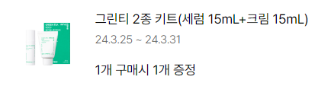
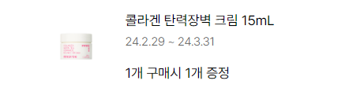
FO_특가
4/11 변경내역
1. 혜택은 타이틀만 노출
IN_MO_HOM_01_04_01 / IN_MO_HOM_01_04_02
이전페이지 이어짐
5 | 혜택 – 우측 고정 메뉴 5-1 혜택 타이틀
6 | 증정품 있는 제품 리스트 6-1 증정품 썸네일 노출 : 증정품 썸네일과 노출 썸네일최대개수 디자인확인 : 해당영역 탭 시 증정품 안내 팝업 노출 6-2 증정품 팝업 : 해당 제품 구매 시 받을 수 있는 증정품 내역 노출 ㄴ 어드민 - 증정 : 캠페인관리 > 증정 > 특정제품구매시 에 연결 되어 있는 제품의 증정품만 노출 됨
 | 전체리스트 as-is 동일
→ 이전페이지 이어서
특가
프로모션2
프로모션3
혜택
프로모션1
프로모션
5
5-1
이니스프리 혜택모음
?
6
BEST | 제품명은 최대 두 줄까지 말줄임 처리…
BEST | 제품명은 최대 두 줄까지 말줄임 처리…
37,000원 ~30%
37,000원 ~30%
53,000원
53,000원
IN_MO_HOM_01_04_02
증정
첫구매전용
6-2
6-1
증정품안내

Slide 9
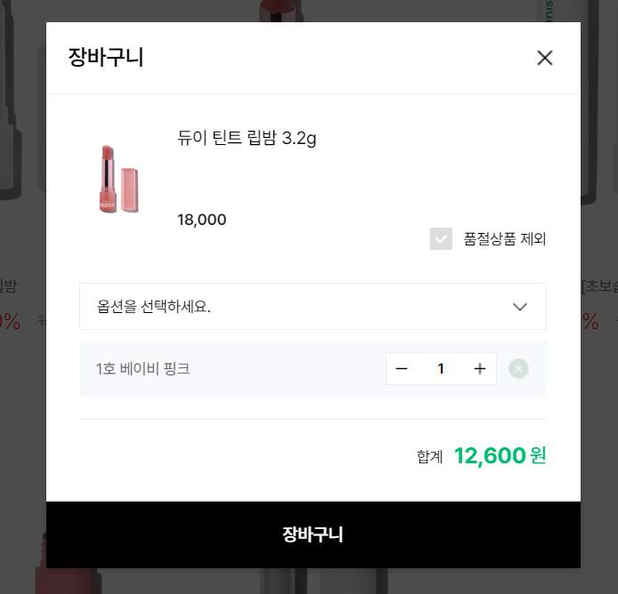
FO_특가
5/24 변경내역
알럿 디자인 변경에 따라 적용
IN_MO_HOM_01_04_04 / 05 / 06 /07
1 | 제품리스트에서 장바구니 아이콘 탭 : 옵션 선택 팝업 노출 (as-is 동일) 1-2 옵션선택 후 [장바구니] 버튼 클릭 : 옵션 선택 없이 [장바구니] 버튼 클릭 시 알럿 프로모션 조건 충족 시 : 장바구니 담기 완료 토스트 팝업 (as-is동일)
2 | 프로모션 안내 팝업 옵션 제품 선택 후 [장바구니] 버튼 탭 또는 옵션 없는 제품 장바구니 아이콘 탭 시 노출 ㄴ 해당 제품은 장바구니에 담긴 상태 2-1 장바구니 담기 안내 문구 : 해당 제품은 장바구니에 담긴 것을 안내 2-2 혜택 안내 : N+N과 N+%별 할인받을 수 있는 잔여 개수 안내 : 첫번째 조건 개수 충족 되었으면, 장바구니 담기가 완료 되었습니다. 토스트팝업 노출 예) 10+10 50% 할인일 때 21개 담으면 조건 충족 2-3 장바구니가기 [버튼] : 탭 시 장바구니 화면으로 이동 2-3 바로구매 [버튼] : 리스트 또는 제품상세에서 바로구매 아이콘 선택 시 버튼명 바로구매로 노출 : 탭 시 주문서 화면으로 이동 2-4 제품더담기 [버튼] : 팝업 닫히고 기존 특가화면 유지 : 제품상세 또는 이벤트 화면 등에서 탭 시 특가메뉴 해당 프로모션 영역으로 이동
3
[ 제품리스트에서 장바구니 아이콘 탭]
- 옵션 제품 선택 후 장바구니 [버튼] 탭
- 옵션 제품 없을 경우 제품리스트에서 장바구니 아이콘 탭
옵션 제품 있을 경우 : 옵션 선택 팝업
as-is 동일
N+N
IN_MO_HOM_01_04_05
IN_MO_HOM_01_04_07
1
2
조건 모두 충족했을 시
프로모션 혜택 안내
X
1-2
장바구니담기가 완료 되었습니다.
2-1
장바구니 담기가 완료 되었습니다.
2-2
3/14 ~31까지
{5}개 더 담으면 50% 할인
장바구니 이동
장바구니가기
제품더담기
2-3
2-4
{바로구매}
1-2
팝업 닫히고
기존 특가화면 유지
N+%
IN_MO_HOM_01_04_06
IN_MO_HOM_01_04_04
프로모션 혜택 안내
X
1-2
IN_MO_HOM_01_04_06
알림
장바구니 담기가 완료 되었습니다.
N+% 충족한 개수 안내는 제외
옵션을 선택해주세요
3/14 ~31까지
{2}개 더 담으면 30% 할인, {5}개 더 담으면 50% 할인
2-1
프로모션 혜택 안내
X
주문서 바로 이동
확인
장바구니 담기가 완료 되었습니다.
장바구니가기
제품더담기
3/14 ~31까지
{1}개 더 담으면 50% 할인
{바로구매}
장바구니가기
제품더담기

Slide 10
FO_특가
IN_MO_HOM_01_04_04 / 05 / 06 /07
1 | 제품리스트에서 장바구니 아이콘 탭 : 옵션 선택 팝업 노출 (as-is 동일) 1-2 옵션선택 후 [장바구니] 버튼 탭 : 옵션 선택 없이 [장바구니] 버튼 탭 시 알럿 프로모션 조건 충족 시 : 장바구니 담기 완료 토스트 팝업 (as-is동일)
2 | 프로모션 안내 팝업 옵션 제품 선택 후 [장바구니] 버튼 탭 또는 옵션 없는 제품 장바구니 아이콘 탭 시 노출 ㄴ 해당 제품은 장바구니에 담긴 상태 2-1 프로모션 개수별 안내 : 프로모션에 따라 몇 개를 더 사면 혜택을 받을 수 있는지 안내 N+%의 경우 충족시킨 개수의 조건은 미노출 2-2 장바구니가기 [버튼] : 탭 시 장바구니 화면으로 이동 2-3 바로구매 [버튼] : 리스트 또는 제품상세에서 바로구매 아이콘 선택 시 버튼명 바로구매로 노출 : 탭 시 주문서 화면으로 이동 2-4 제품더담기 [버튼] : 팝업 닫히고 기존 특가화면 유지 : 제품상세 또는 이벤트 화면 등에서 탭 시 특가메뉴 해당 프로모션 영역으로 이동
3
프로모션 혜택 안내
X
장바구니 담기가 완료 되었습니다.
3/14 ~31까지
{1}개 더 담으면 30% 할인, {2}개 더 담으면 50% 할인
장바구니가기
제품더담기

Slide 11
FO_특가_프로모션별 케이스 예시
5/5 변경내역 (주소희님)
1. 특가 프로모션 영역 노출 유형 추가
IN_MO_HOM_01_04_01
* | 특가 프로모션별 케이스 노출 예시
7 | 제품구매 + 추가구성품 할인 BO 캠페인관리 > 주문프로모션 > 조건 : 대상제품 1개 노출 ㄴ 대상제품 상세페이지에서 추가구성품을 함께 장바구니 또는 바로구매 할 수 있으며, 제품상세에서 같이 담은 추가구성품할인은 그룹핑 되어 해제 되지 않음 – 추가쿠폰적용 가능
8 | 결제금액 + 제품구매할인 BO 캠페인관리 > 주문프로모션 > 조건 : 대상제품 1개 노출 ㄴ 해당 제품 구매를 포함한 주문서의 실결제금액이 조건 충족 시 해당제품 할인 – 해당제품은 결제금액에 미포함 됨
9
홈> GNB > 특가
PAGE
[ 제품구매+추가구성품할인 ]
이벤트 특가 랭킹 쿠폰존 에디터 쇼케이스 AI케어
프로모션2
프로모션3
혜택
프로모션1
프로모션
7
씨드세럼 구매하면 추가구성품 할인
?
씨드세럼 본품 구매 시 함께 구매하면
쿠로미의자 6,900원 / 그린씨드 클렌징폼 30% 할인
BEST 제품명은 최대 두 줄까지 노출되며 길어……
37,000원~30%
53,000원
[ 결제금액+제품구매할인 ]
8
4만원 이상 결제 시 그린티씨드세럼 40% 할인
?
실결제금액 4만원 이상 결제 시 그린티씨드세럼 할인!
BEST 제품명은 최대 두 줄까지 노출되며 길어……
37,000원~30%
53,000원

Slide 12
FO_특가
5/5 변경내역 (주소희님)
1. 특가 프로모션 영역 노출 유형 추가로 인한 알럿 및 옵션 선택 케이스 추가
IN_MO_HOM_01_04_04 / 05 / 06 /07
7 | 7-1 리스트에서 장바구니 아이콘 눌렀을 때 : 추가구성품 선택 팝업 노출 ※ 제품상세 케이스와 동일함
8 | 결제금액 + 제품구매할인 조건 상품 리스트에서 장바구니 아이콘 눌렀을 때 8-1 해당 조건할인 안내 알럿 노출 8-2 확인 [버튼] : 눌렀을시 기존 화면 유지 8-3 장바구니가기 [버튼] : 눌렀을시 장바구니로 이동
9
7-1
X
구매가능수량 1개
[ 제품리스트에서 장바구니 아이콘 탭]
추가구성품할인 선택 (선택)
추가구성품이 있을 경우 : 추가구성품 선택 팝업 -> 제품상세 동일
추가구성품을 선택해주세요
7-1
X
■ 피크닉매트 (+4,900원)
■ 일시품절 립앤아이리무버 (+3,900원)
입고알림신청
추가구성품할인 선택 (선택)
구매가능수량 1개
추가구성품을 선택해주세요
그린티 씨드 세럼
- | 1 | +
10,000
53,000
그린티 씨드 세럼
피크닉매트
삭제
- | 1 | +
10,000
53,000
총 수량 {0}개
- | 1 | +
53,000
4,900
총 수량 {1}개
합계금액 {10,000}원
총 수량 {2}개
합계금액 {14,900}원
장바구니
바로구매
장바구니
바로구매
결제금액 + 제품구매할인
8-1
장바구니담기가 완료 되었습니다.
해당제품은 결제금액 {00,000}원
이상 구매시 할인 적용 제품으로
최종할인은 주문서에서 확인 가능합니다.
8-2
확인
8-3
장바구니가기

